Slide 1
Hoe integreer ik zorg- en welzijnstechnologie in mijn onderwijs?

Slide 2
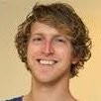
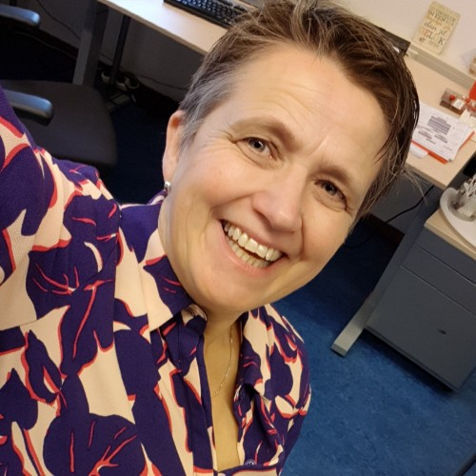
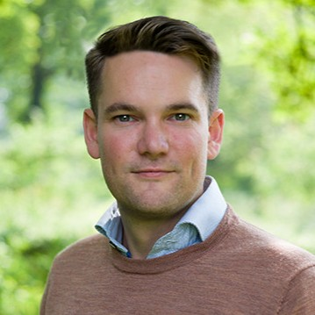
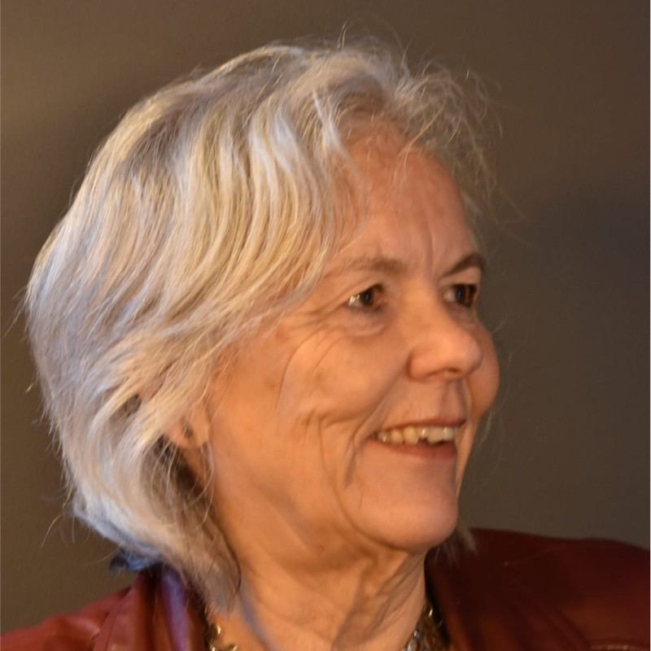
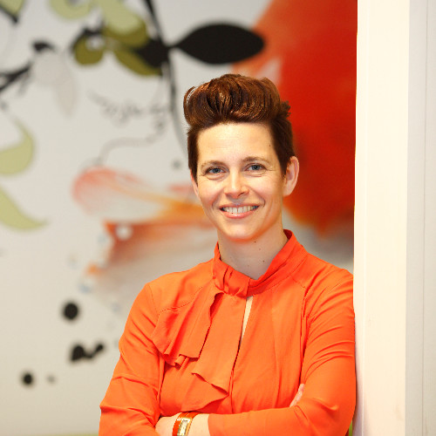
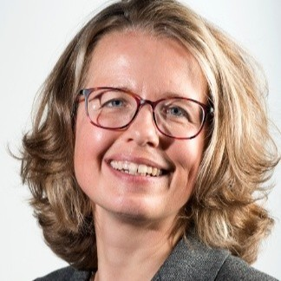
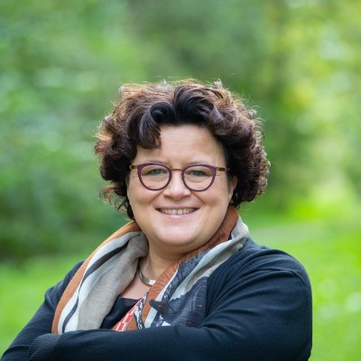
Welkom!
Kerngroep Werkgroep onderwijs Digivaardig in de zorg
Job van ‘Veer
Astrid Schat
Sjors Groeneveld
Hilde Meijs
Anne-mie Sponselee
Maaike Heijltjes
Jolanda van Til

Slide 3
Programma
Wat je van deze 2 uur kunt verwachten ☺
Wat houdt de werkgroep onderwijs Digivaardig in de zorg in?
Wat houdt het Platform Inzet van Technologie voor Zorg en Welzijn in?
Inspiratiesessies volgen
Plenaire afsluiting met veel ideeën voor vervolgacties

Slide 4
Wat je van deze 2 uur kunt verwachten ☺
Update van wat er speelt! En dat is veel ☺
Mensen ontmoeten! Netwerken, verbinden, …
Dat je niet zelf het wiel opnieuw hoeft uit te vinden
Inspiratie opdoen
Weten hoe je in de toekomst geïnformeerd kunt worden en hoe je (actief) betrokken kunt zijn

Slide 5
De werkgroep onderwijs Digivaardig in de zorg
Missie:
Alle (toekomstige professionals in zorg en welzijn zijn voorbereid op de digitale aspecten van het werken in zorg en welzijn.
Doelen:
Stimuleren van de bewustwording over en het agenderen van het belang van de digitale aspecten in zorg- en welzijnsonderwijs.
Ondersteunen in het (door)ontwikkelen en uitvoeren van onderwijsactiviteiten op dit vlak.
Ondersteunen van MBO/HBO onderwijsorganisaties in het profileren rondom LLO trajecten op dit vlak.
Doelgroepen:
Beleidsmakers, academies, LOOV, MBO-Raad, onderwijsinnovatoren, curriculum commissies, docenten, zorgorganisaties, subsidieverstrekkers

Slide 6
Platform Inzet van Technologie voor Zorg en Welzijn

Slide 7
Platform Inzet van Technologie voor Zorg en Welzijn

Slide 8
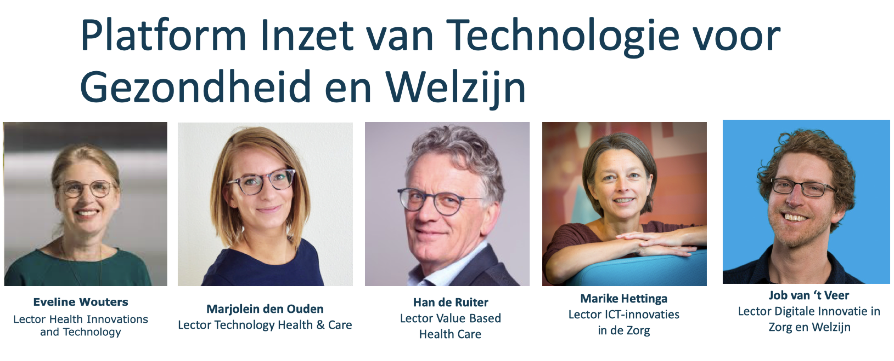
Platform Inzet van Technologie voor Zorg en Welzijn

Slide 9
We doen dit samen door …
Digitale vakcommunity aanjagen
Landelijk en regionaal gesprekspartner te zijn
Netwerkbijeenkomsten te organiseren
Nieuwsbrief te versturen
Aansluiten bij andere werkgroepen binnen Digivaardig in de zorg

Slide 10
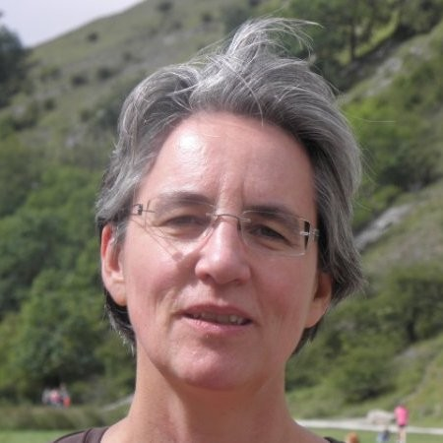
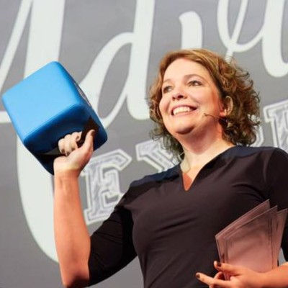
Tijd om inspiratie op te doen!
Zie voor de sessies:
De mail met alle linkjes
De link naar de padlet in de chat
Ieder sessie wordt 2 keer aangeboden
Sessies duren 20 minuten, met korte pauzes tussen door.
16.15 weer centraal voor de afsluiting.
Job van ‘Veer
Astrid Schat
Sjors Groeneveld
Jolanda van Til
Christa Nieuwboer
Suzanne Verheijden
Jolanda van Til

Slide 11
We doen dit samen door …
Digitale vakcommunity aanjagen
Landelijk en regionaal gesprekspartner te zijn
Netwerkbijeenkomsten te organiseren
Nieuwsbrief te versturen
Aansluiten bij andere werkgroepen binnen Digivaardig in de zorg

Slide 12
En ….. Inspiratie opgedaan?

Slide 13
Doe mee!
Meld je aan voor de nieuwsbrief en volg de ontwikkelingen
Meld je aan bij de werkgroep onderwijs en draag actief bij aan ontwikkelingen en activiteiten die in gang worden gezet
Wordt actief in de community van hbo verpleegkunde in de groep zorgtechnologie: mbo is ook van harte welkom!
Meld je aan voor de kenniswerkplaats die samen met Vilans wordt georganiseerd over dit thema. Informatie volgt nog.

Slide 14
Wat kun je van ons verwachten?
N.a.v. vandaag een mail met alle informatie en mogelijkheden nog een keer op een rij ☺
Een link naar een vragenlijst om te horen waar jij behoefte aan hebt, zodat we daar op aan kunnen sluiten.
Mooie initiatieven die nog mooier worden wanneer jullie daar aan bijdragen.

Slide 15
Hoe integreer ik zorg- en welzijnstechnologie in mijn onderwijs?
Dank jullie wel!

